Slide 1
CNN
GAN
· · ·
年度小结 & 汇报
2018年 2月 3号

Slide 2
目录
Contents
网络模型
GAN
Sth. else

Slide 3
卷积神经网络(CNN)模型
1

Slide 4
LeNet-1986
01
ResNet-CVPR16
Best Paper Award
AlexNet-NIPS 2012
02
05
Model
06
VGG-ICLR 2015
03
CSWADI
RCNN –CVPR14
04
FCN-CVPR15
best paper honorable mention
GoogLeNet-CVPR15
07
……

Slide 5
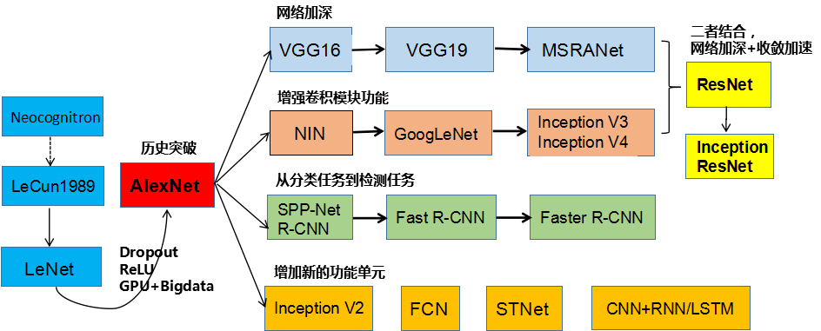
· · ·
01
CNN模型发展
Inception
YOLO, SSD …
Object Detection
Semantic Segmentation

Slide 6
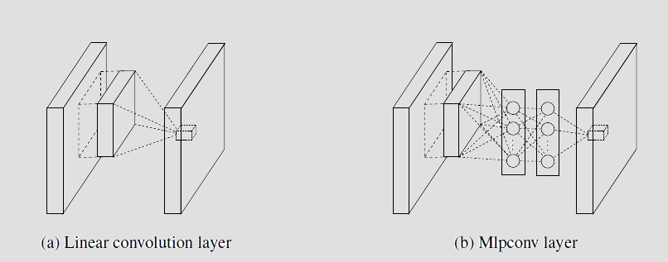
· · ·
01
增强卷积模块功能——Network in Network
Figure 1: Comparison of linear convolution layer and mlpconv layer. The linear convolution layer includes a linear filter while the mlpconv layer includes a micro network (we choose the multilayer perceptron in this paper). Both layers map the local receptive field to a confidence value of the latent concept.

Slide 7
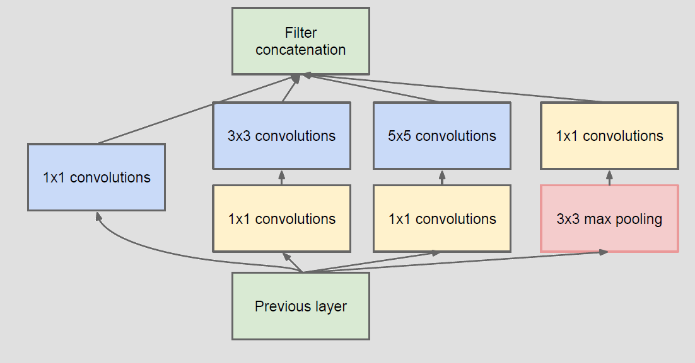
· · ·
01
增强卷积模块功能—— GoogLeNet

Slide 8
· · ·
01
增强卷积模块功能—— Inception (1x1 Convolution)
提升模型性能
参数过多(overfitting)
资源浪费
网络深度(Depth)
网络宽度(Width)
Insights
Sparsity: 人类视觉系统中，识别物体时，只有相对较少的神经元处于激活状态
Duplication: 卷积网络中，高维特征的相似性与重复性

Slide 9
· · ·
01
增强卷积模块功能—— Inception (1x1 Convolution)
提升模型性能
参数过多(overfitting)
资源浪费
网络深度(Depth)
网络宽度(Width)
Inception Module
Input: (F_{i}, H, W)
Kernel: (F_{o}, 1, 1), zero padding and stride 1
Output: (F_{o}, H, W)
1x1 convolutions are used to compute reductions before the expensive 3x3 and 5x5 convolutions
Inception Module in GoogLeNet

Slide 10
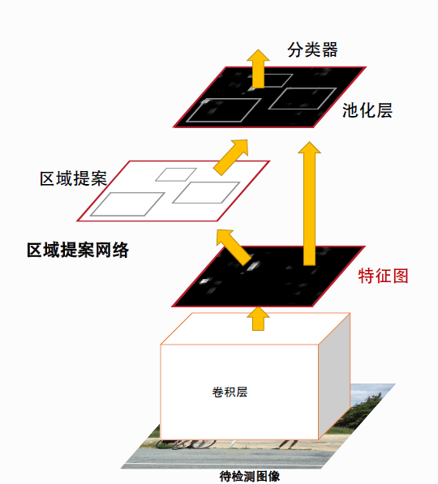
· · ·
02
从分类任务到检测任务 (R-CNN系列)
R-CNN
系列架构：Region proposal network + CNN
Selective search +AlexNet
Output: num_{proposal}×(4+cls)
进化版本
Fast-RCNN: Selective search + VGG19
对整个图像进行卷积得到特征图像而不是对每个候选区域分别算卷积
把候选区域分类和边框拟合的两个步骤结合起来而不是分开做
Faster-RCNN:
Selective search 耗时严重，直接利用卷积神经网络得到候选区域
区域提案网络，得到图像中的各个候选区域
候选区域的分类和边框回归网路
Faster-RCN模型

Slide 11
· · ·
02
从分类任务到检测任务 (SSD & YOLO)
SSD - ECCV 2016
训练时，只需要一幅输入图像和该图像中出现的物体的边界框
测试时，输出 size_{feature_map}× (4+cls) ×k
能够检测不同比例的各种物体

Slide 12
· · ·
02
从分类任务到检测任务 (SSD & YOLO)

Slide 13
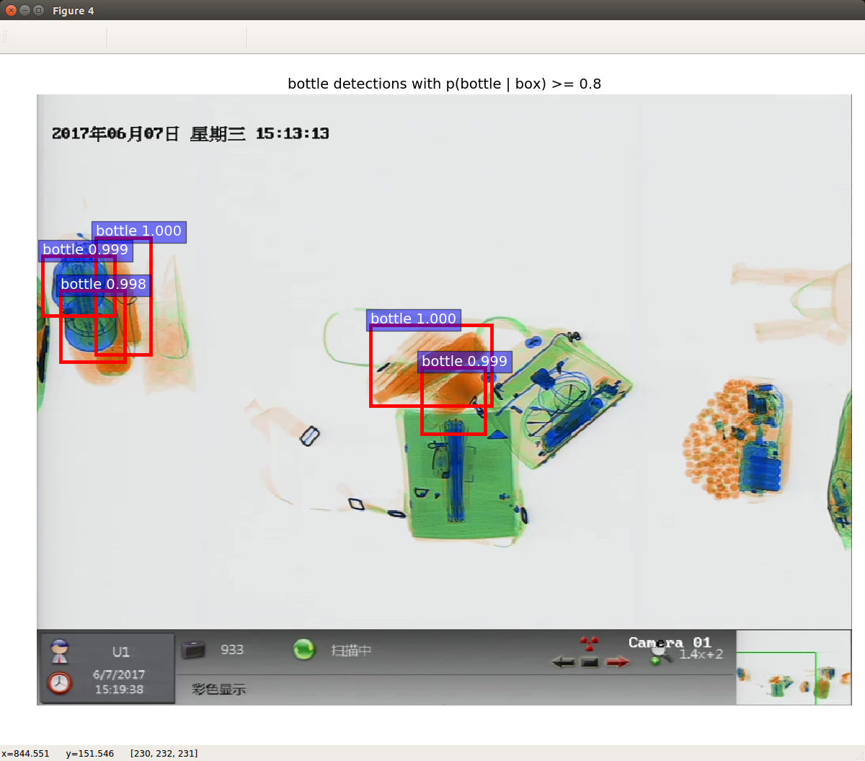
· · ·
02
从分类任务到检测任务 (训练网络模型)
数据标注工具 - LabelImg
Faster R-CNN Demo
设置数据labels
使用LabelImg标注图片中各物体的边界框
开始训练、fine-tune

Slide 14
Generative Adversarial Networks
2

Slide 15
ICLR
2017
International Conference on Learning Representations
由位列深度学习三大巨头之二的 Yoshua Bengio 和 Yann LeCun 牵头创办
Open Review 评审机制
2017年提交491篇（录用率50.1%）：
45篇产生式模型相关
37篇与对抗训练相关
NIPS
2016
在会议大纲中GAN被提及超过120次
正会收录了17篇产生式模型相关文章
11篇对抗训练相关文章
arXiv
Best Paper Awards: SimGAN
正会收录了17篇产生式模型相关文章
16篇对抗训练相关文章
CVPR
2017
约有500篇与对抗网络相关文章，其中绝大多数为2016年的工作

Slide 16
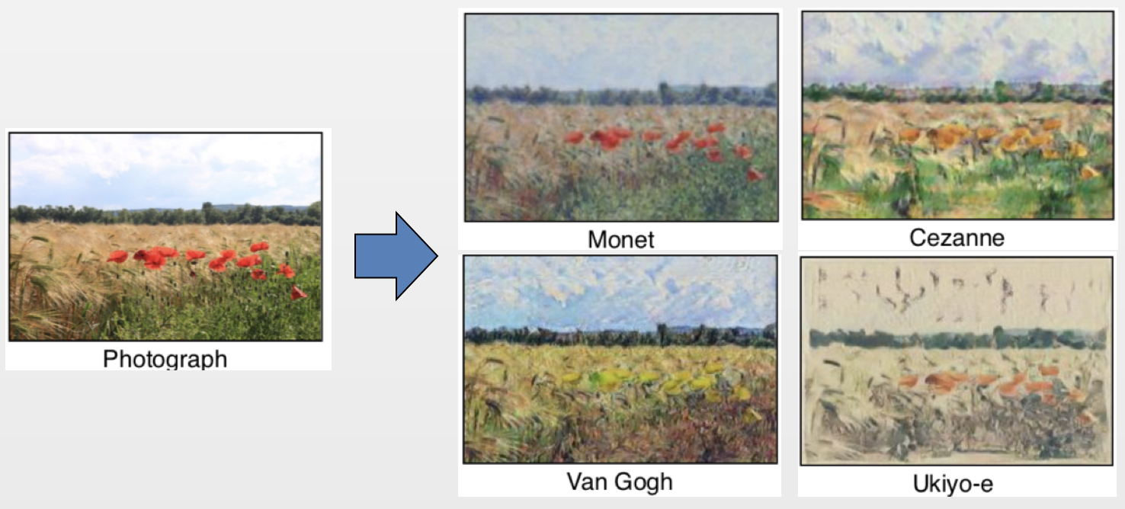
· · ·
01
Generative Adversarial Networks (生成对抗网络)
Motivation
训练效果：有监督学习>无监督学习
真实世界：无监督学习>监督学习
目标：从海量的无标注数据中学到对于这个真实世界的表示（representation），从而更好地理解真实世界
Unsupervised Representation Learning

Slide 17
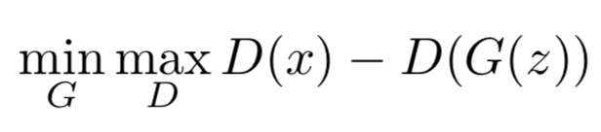
· · ·
01
Generative Adversarial Networks (生成对抗网络)
Generative Adversarial Networks
Wiki: 是一种非监督式的学习方法，通过让两个神经网络相互博弈的方式进行学习。
GAN = Generator + Discriminator
Input : Random noise z
朴素minimax:
Ian J. Goodfellow, Jean Pouget-Abadie, Mehdi Mirza, Bing Xu, David Warde-Farley, Sherjil Ozair, Aaron C. Courville, Yoshua Bengio. “Generative Adversarial Nets”. In NIPS 2014: 2672-2680.
Notes:
(1) 去掉max pooling操作：用strided conv代替原来的pooling操作，使网络自动学习合适的采样核函数；
(2) 去掉全连接层：用global average pooling代替全连接层；虽然该操作可能会导致收敛速度变慢，但有助于整体训练的稳定性；
(3) 加入BN层：之前的LAPGAN (NIPS-2015) 指出如果像常规模型一样对所有层都施加BN，则会引起GAN的模型崩溃，而DCGAN通过对generator的输出层和discriminator的输入层不用BN，而其他层都用BN，则缓解了模型崩溃问题，并且有效避免了模型的振荡和不稳定问题。

Slide 18
· · ·
01
Generative Adversarial Networks (生成对抗网络)
DCGAN (ICLR-2016)
主要的是提出了以下三条有助于稳定训练GAN的方法：
去掉max pooling操作：用strided conv代替原来的pooling操作，使网络自动学习合适的采样核函数
去掉全连接层：用global average pooling代替全连接层；虽然该操作可能会导致收敛速度变慢，但有助于整体训练的稳定性
除了generator的输出层和discriminator的
输入层不用BN，其他层都用BN，缓解模型
崩溃问题，并且有效避免了模型的振荡和
不稳定问题
Alec Radford, Luke Metz, Soumith Chintala. Unsupervised representation learning with deep convolutional generative adversarial networks, ICLR, 2016.
Notes:
(1) 去掉max pooling操作：用strided conv代替原来的pooling操作，使网络自动学习合适的采样核函数；
(2) 去掉全连接层：用global average pooling代替全连接层；虽然该操作可能会导致收敛速度变慢，但有助于整体训练的稳定性；
(3) 加入BN层：之前的LAPGAN (NIPS-2015) 指出如果像常规模型一样对所有层都施加BN，则会引起GAN的模型崩溃，而DCGAN通过对generator的输出层和discriminator的输入层不用BN，而其他层都用BN，则缓解了模型崩溃问题，并且有效避免了模型的振荡和不稳定问题。

Slide 19
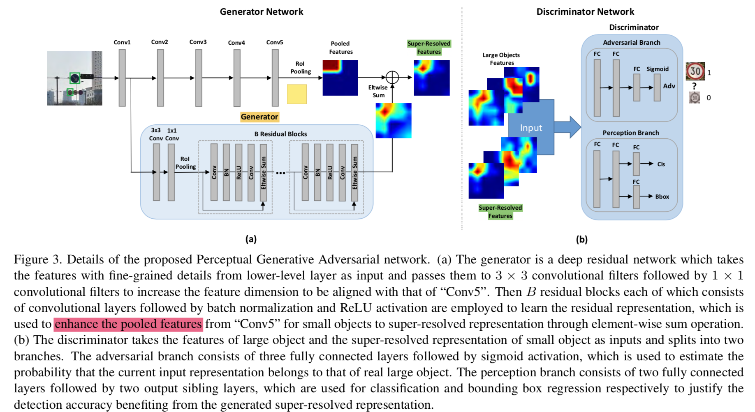
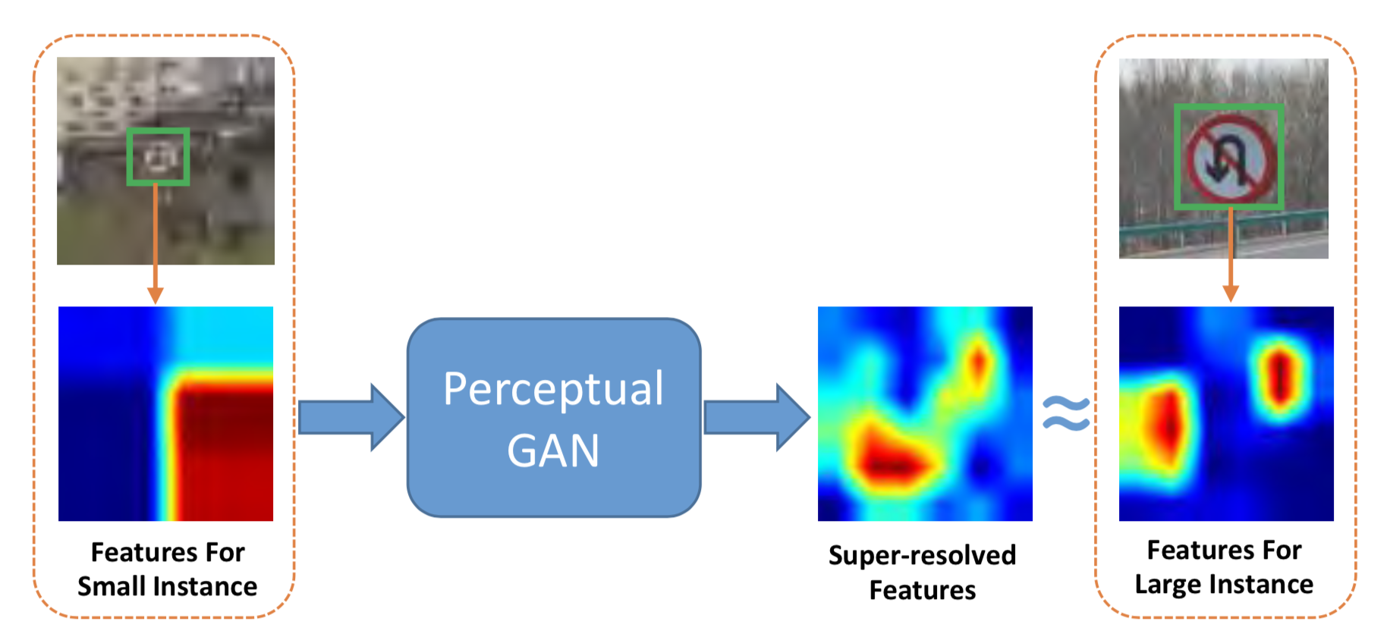
· · ·
02
GAN Applications
J. Li et al. "Perceptual generative adversarial networks for small object detection." IEEE CVPR. 2017.

Slide 20
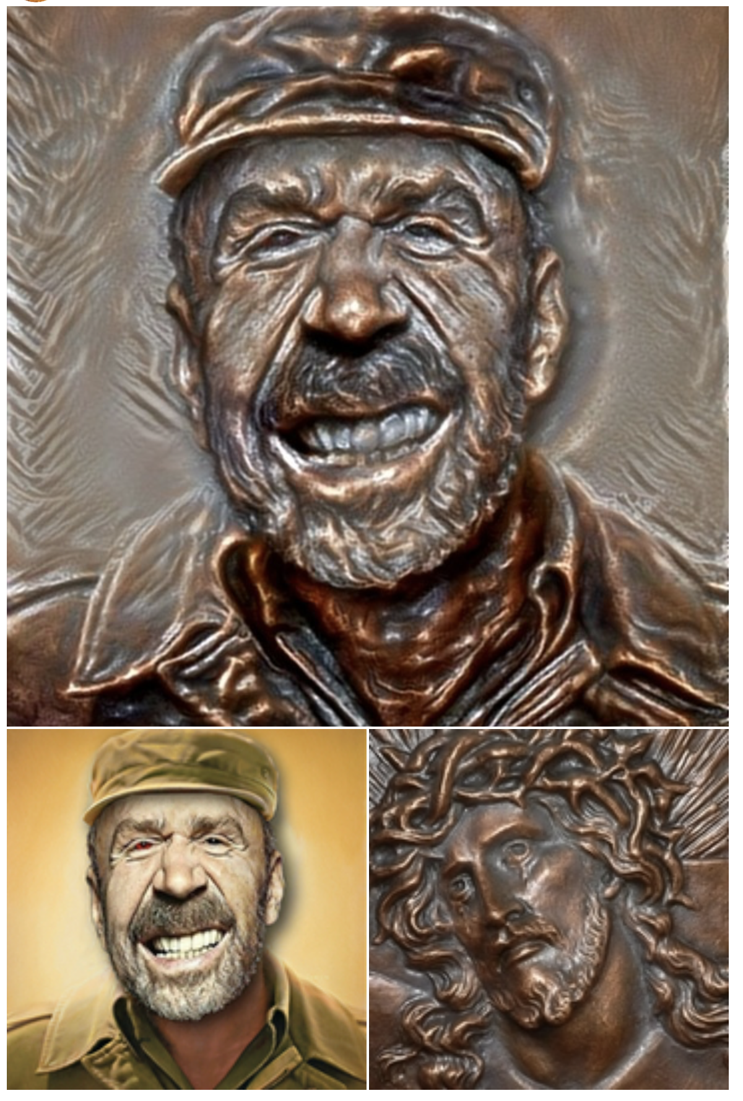
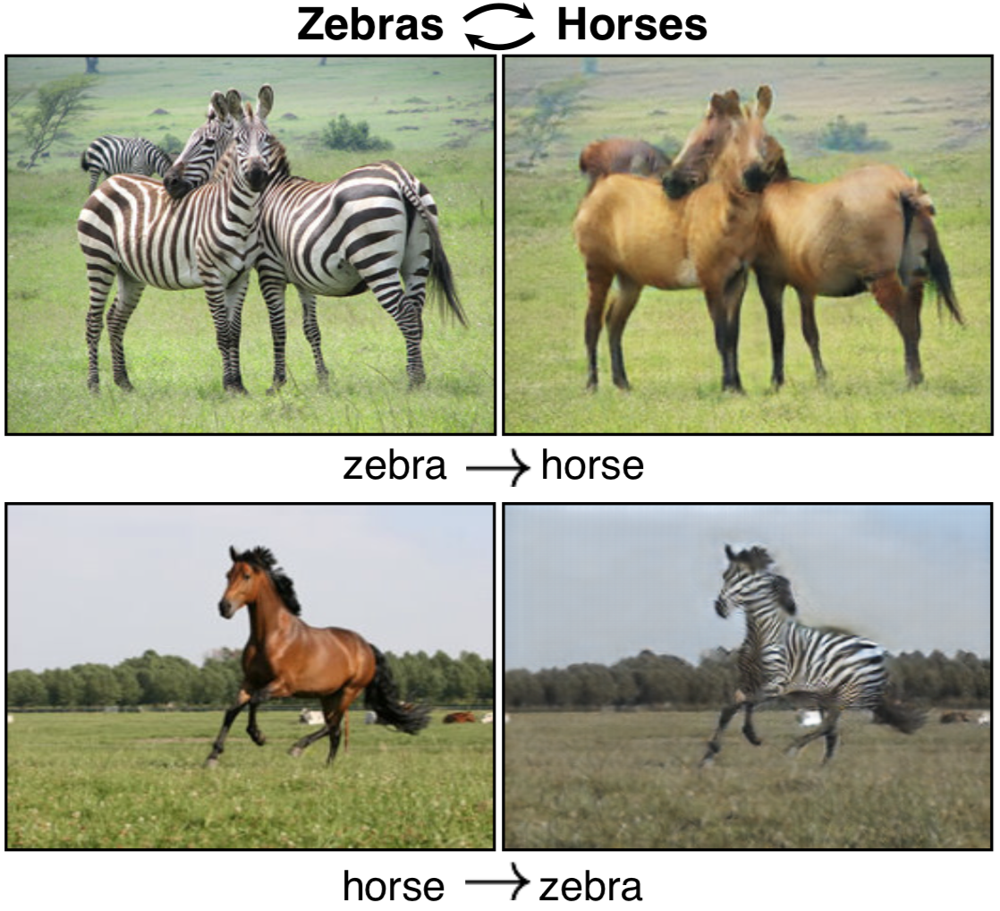
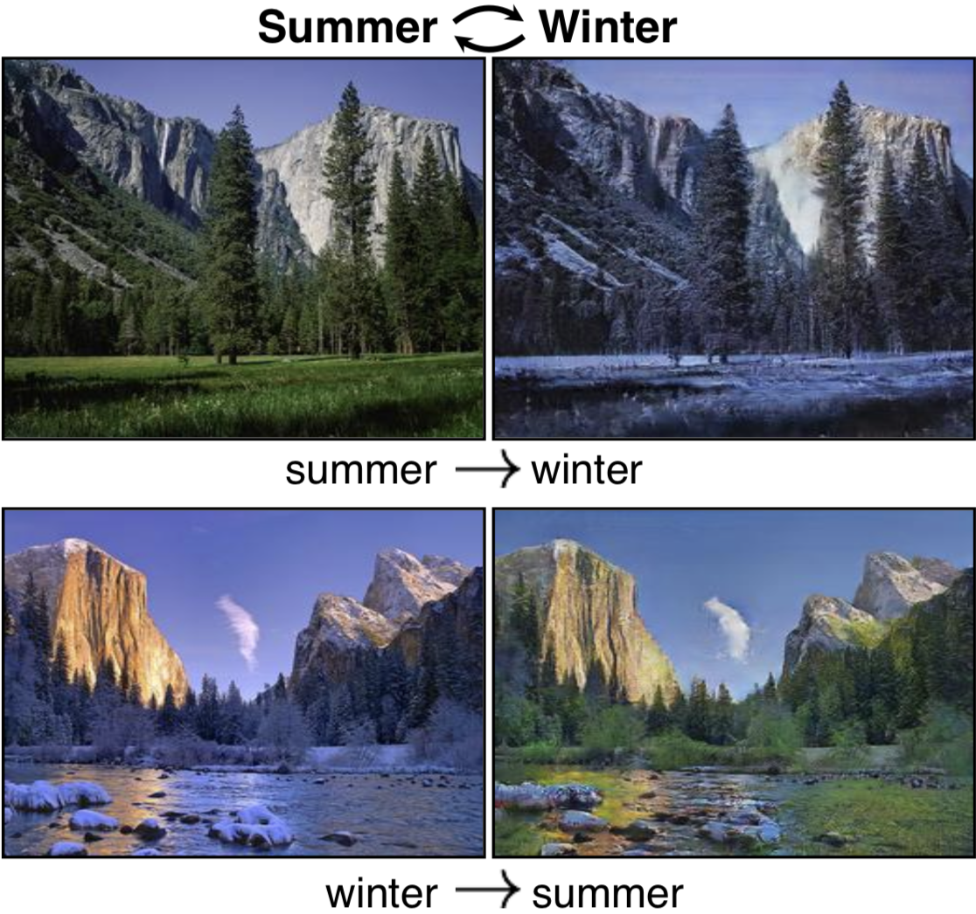
· · ·
02
GAN Applications

Slide 21
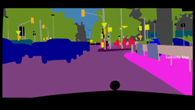

· · ·
02
GAN Applications
Semantic labels → Cityscapes street view
Edit object appearance
Ting-Chun Wang, Ming-Yu Liu, Jun-Yan Zhu, Andrew Tao, Jan Kautz, and Bryan Catanzaro. "High-Resolution Image Synthesis and Semantic Manipulation with Conditional GANs", arXiv preprint arXiv:1711.11585.

Slide 22

· · ·
02
GAN Applications
Multimodal image-to-image translation
Input
Translation results
J.Y. Zhu, R. Zhang, D. Pathak, T. Darrell, A. A. Efros, O. Wang, E. Shechtman. “Toward Multimodal Image-to-Image Translation.” In NIPS, 2017.

Slide 23
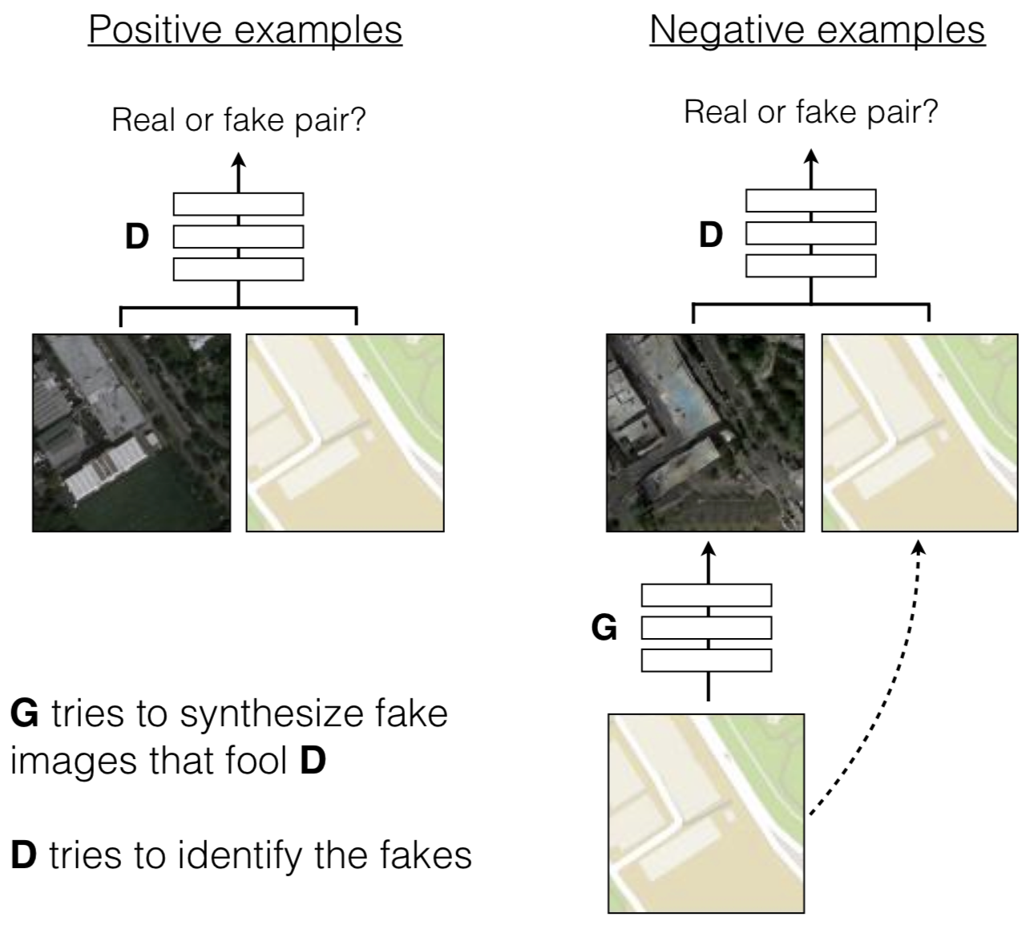
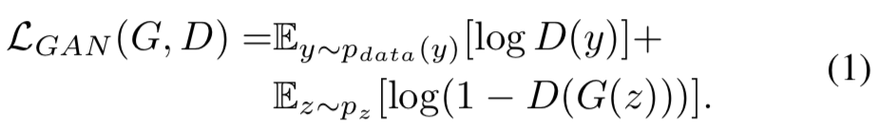
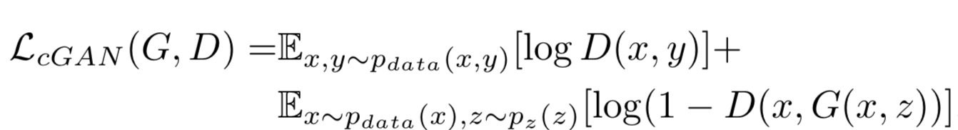
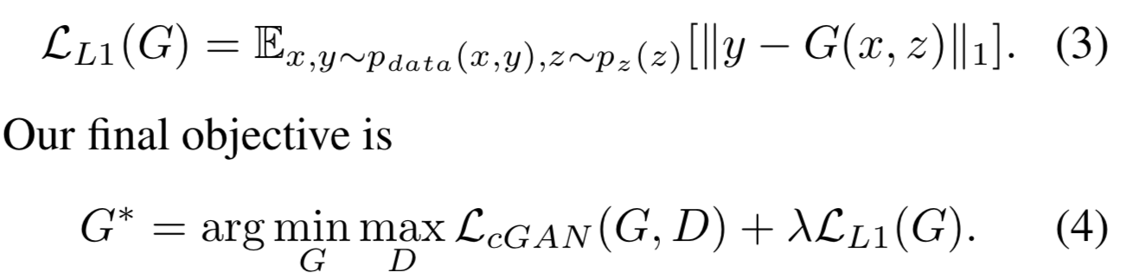
· · ·
02
GAN Applications
Conditional GAN（arXiv-2014，CVPR17）
Objective (discriminator does not observe x) :
Objective (Conditional GAN) :
Pix2pix net - CVPR17
Phillip Isola, Jun-Yan Zhu, Tinghui Zhou, and Alexei A. Efros. “Image-to-Image Translation with Conditional Adversarial Nets.” In CVPR, 2017.

Slide 24
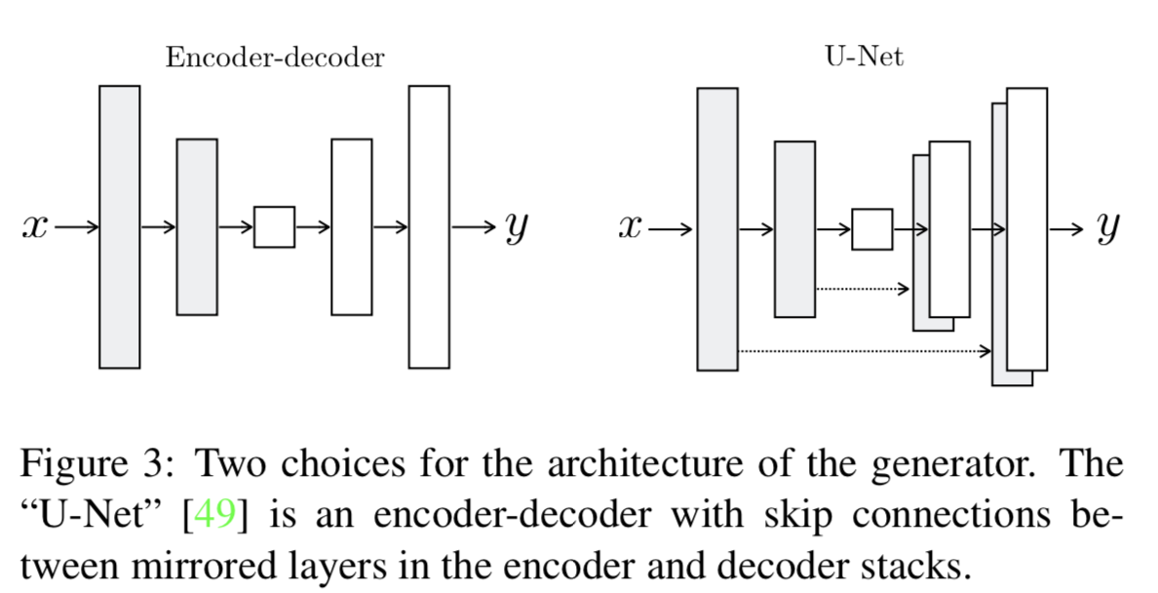
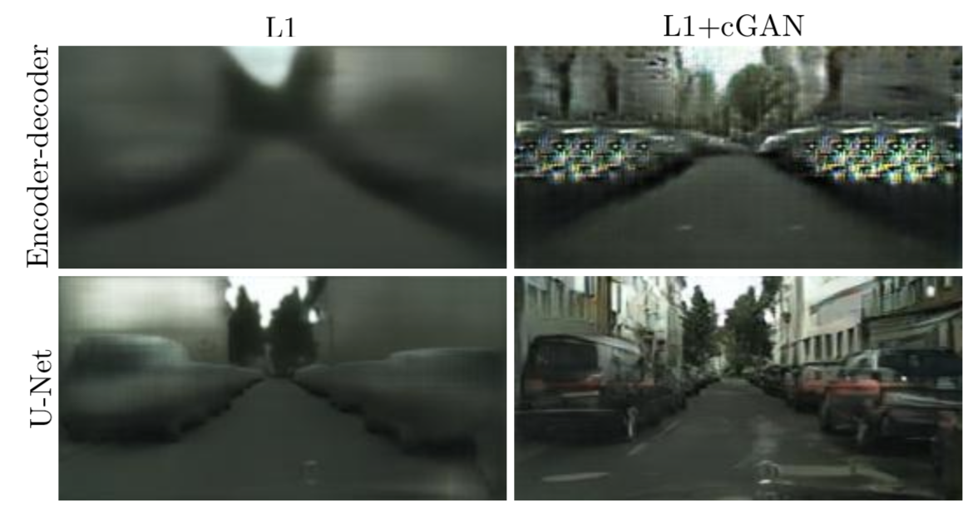
· · ·
02
GAN Applications
Pix2pix Net
l₁ norm
U-Net
轮廓更清晰
“PatchGAN” classifier

Slide 25
· · ·
02
GAN Applications
Conditional GAN小结
是一种semi-supervised learning
Discriminator：使x与y更加相似
根据需求设计generator，用于生成特定的输出
设计Discriminator的模型结构，提升判别性能

Slide 26
03
Sth. else

Slide 27
· · ·
01
Awesome Tools
Netscope (Caffe模型可视化工具 )
A web-based tool for visualizing neural network architectures (or technically, any directed acyclic graph). It currently supports Caffe's prototxt format.
http://ethereon.github.io/netscope/quickstart.html

Slide 28


· · ·
01
Awesome Tools
SSH
远程连接实验室的GPU工作站
使用TP-Link “DDNS” 应用，在路由器上建立动态域名(例如tx134-zheng-Titan.jios.org)（解决每次登陆校园网时，IP地址不固定问题）
由于远程连接时需要穿透实验室路由器，所以使用TP-Link “虚拟服务器” 应用，把工作站的22号端口(ssh)映射到路由器某端口(如1340)
ssh远程连接到工作站：ssh -p 1340 reck@tx134-zheng-Titan.jios.org
如果笔记本和工作站处于同一内网(192.```)，则可以直接连接：ssh -Y reck@192.168.1.239
至此，便可以在terminal中对工作站进行操作。如需使用图形化界面(MATLAB, Sublime)，在ssh指令中“+Y”；如果要使用工作站上的Jupyter Notebook，请用下面一条指令(ssh –l, 打洞)，成功后打开笔记本的浏览器并访问”localhost:8081”便可打开工作站的Jupyter Notebook：
ssh -Y -l localhost:8081:localhost:8080-p 1340 reck@tx134-zheng-Titan.jios.org
以上主要介绍了ssh指令的 –p、-Y、-l等参数，不清楚的可以自己查手册

Slide 29
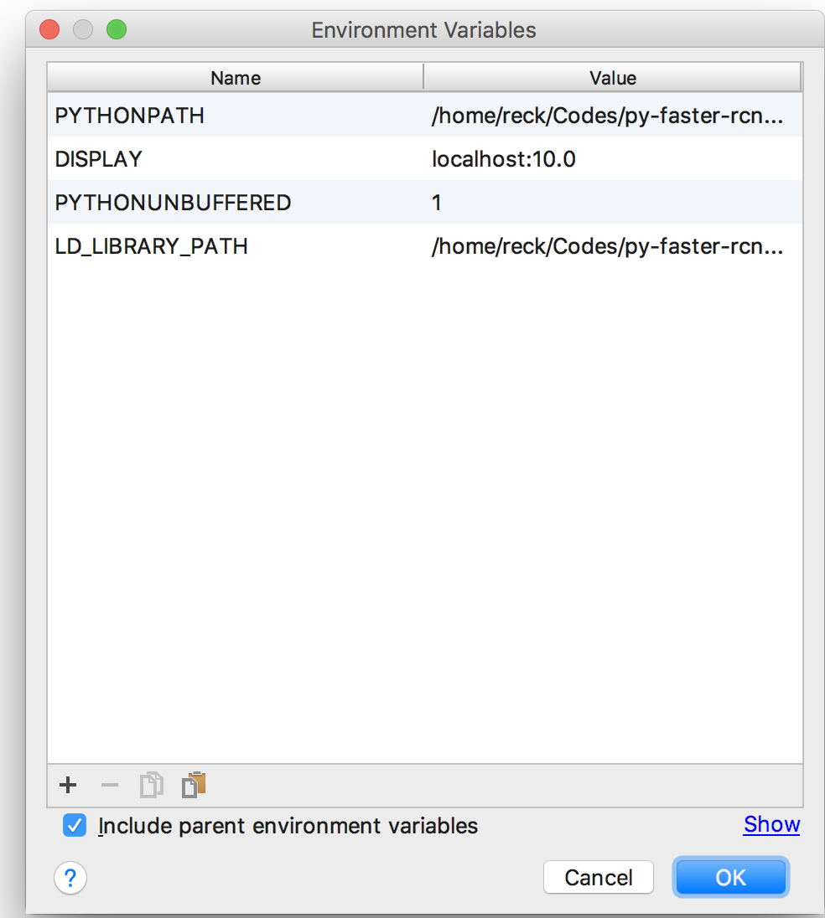
· · ·
01
Awesome Tools
PyCharm + TensorFlow + SSH = Work remotely
使用PyCharm(professional)远程连接GPU工作站跑程序、debug.
Requirement：工作站安装TensorFlow ；完成路由器DDNS和端口转发的设置
Guide: https://medium.com/@erikhallstrm/work-remotely-with-pycharm-tensorflow-and-ssh-c60564be862d
Tips：
配置python console时记得添加环境变量
PYTHONPATH=/home/reck/Codes/py-faster-rcnn/caffe-fast-rcnn/python:$PYTHONPATH
DISPLAY=localhost:10.0
PYTHONUNBUFFERED=1
LD_LIBRARY_PATH=/home/reck/Codes/py-faster-rcnn/caffe-fast-rcnn/build/lib:/home/reck/software/cudnn/v5.0/lib64:/home/reck/anaconda2/lib:/usr/local/cuda-7.5/lib64
在python console里运行代码时，可以debug，查看、分析网络每一层的权值、找出异常等（不常用）

Slide 30
·
·
·
……
………………
…………………………
……………………………………
………………………………………………
…………………………………………………………
…………………….Thank…You………………………………………………………………………………………………………………………………………
…………………………………………
………………
图片

